Slide 1




TRƯỜNG TIỂU HỌC ……
CHÀO MỪNG QUÝ THẦY CÔ
VỀ DỰ GIỜ THĂM LỚP
Môn Tiếng Việt lớp 3
BÀI 7: MÙA HÈ LẤP LÁNH (T3)
Giáo viên:
Lớp: 3

Slide 2
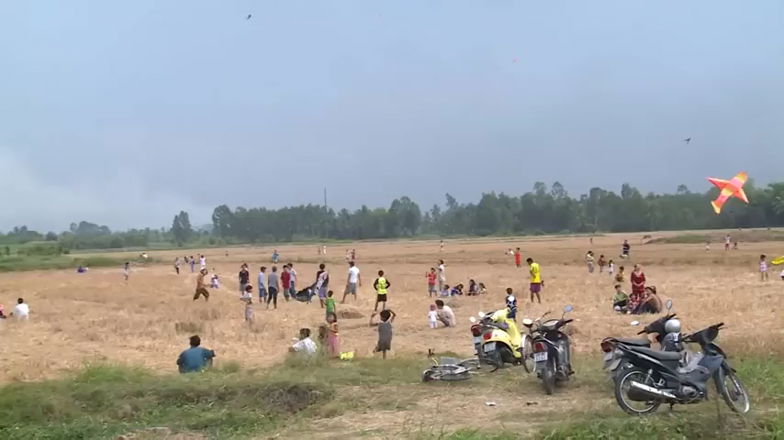

Slide 3
Thứ……ngày…..tháng…..năm…….
TIẾNG VIỆT
Bài 7: MÙA HÈ LẤP LÁNH (T3)
1. Nghe – Viết.
Sớm nay em thức dậy
Trời sáng tự bao giờ
Mùa hè kì lạ chưa
Mặt trời ưa dậy sớm.
Buổi chiều trôi thật chậm
Mặt trời mải rong chơi
Đủng đỉnh mãi chân trời
Mà vẫn chưa lặn xuống.
Nắng cho cây chóng lớn
Cho hoa lá thêm màu
Cho mình chơi thật lâu
Ngày hè dài bất tận.

Slide 4
Thứ……ngày…..tháng…..năm…….
TIẾNG VIỆT
Bài 7: MÙA HÈ LẤP LÁNH (T3)
2. Viết từ khó.
trời, kì lạ, dậy sớm, bất tận, rong chơi, lặn xuống.
3. Đổi vở, soát lỗi cho nhau.
Hai bạn trong bàn đổi vở và soát lỗi cho nhau.

Slide 5
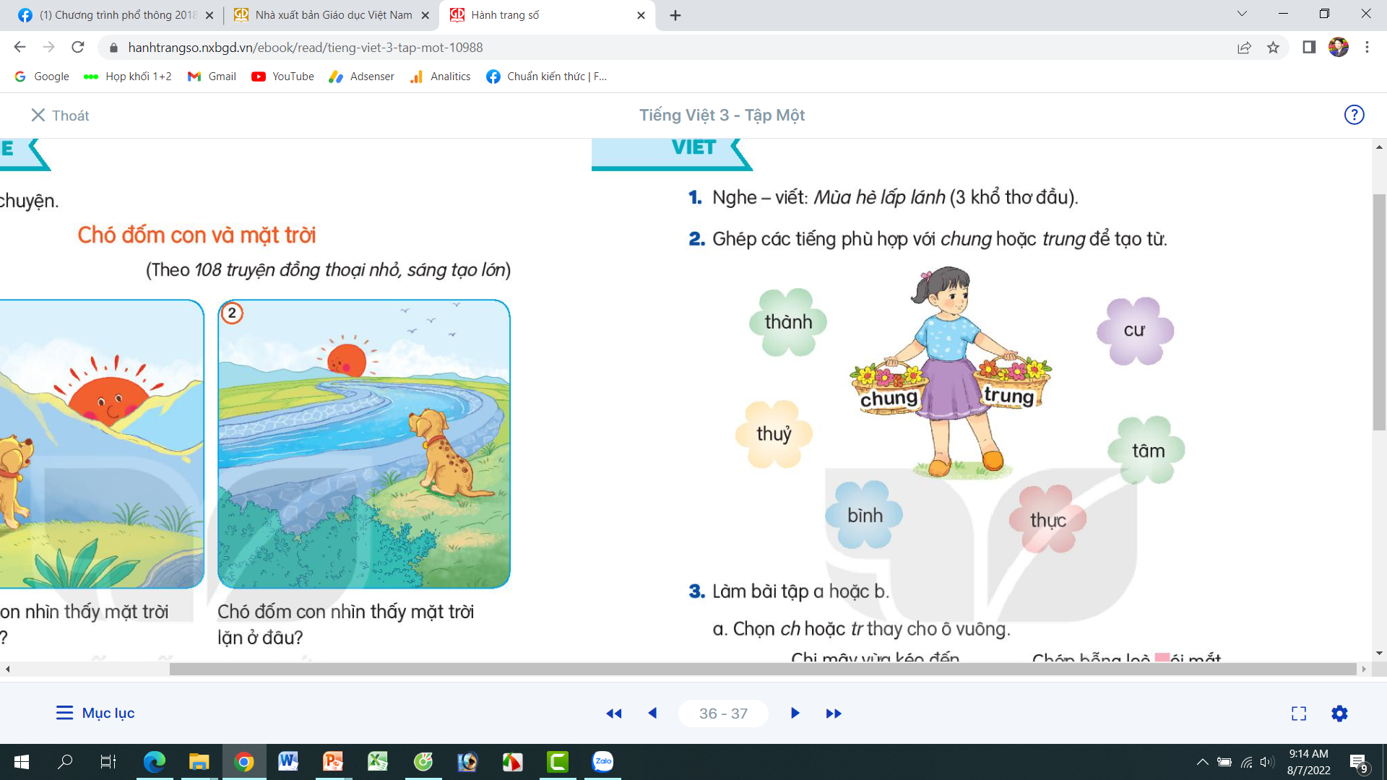
Thứ……ngày…..tháng…..năm…….
TIẾNG VIỆT
Bài 7: MÙA HÈ LẤP LÁNH (T3)
4. Luyện tập.
Bài 2. Ghép các tiếng phù hợp chung hoặc trung để tạo từ.
chung
trung

Slide 6
Thứ……ngày…..tháng…..năm…….
TIẾNG VIỆT
Bài 7: MÙA HÈ LẤP LÁNH (T3)
4. Luyện tập.
Bài 3. a. Chọn ch hoặc tr thay cho ô trống.
Chị mây vừa kéo đến
Trăng sao trốn cả rồi
Đất nóng lòng chờ đợi
Xuống đất nào, mưa ơi!
Chớp bỗng lóe chói mắt
Soi sáng khắp ruộng vườn
Ơ! Ông trời bật lửa
Xem lúa vừa trổ bông.
Theo Đỗ Xuân Thanh

Slide 7
Thứ……ngày…..tháng…..năm…….
TIẾNG VIỆT
Bài 7: MÙA HÈ LẤP LÁNH (T3)
4. Luyện tập.
Bài 3. b. Chọn v hoặc d thay cho ô trống.
Con tàu vào ga, vừa chạy vừa “tu tu” một hồi dài. Sân ga bỗng chốc nhộn nhịp và náo nhiệt hẳn lên. Phía cửa ga, nhiều cánh tay giơ lên vẫy gọi người thân.
( Theo Trung Nguyên)

Slide 8
Mặt trời mọc ở hướng Đông vào buổi sáng và lặn ở hướng Tây vào buổi chiều tối. Buổi sáng gọi là bình mình và buổi tối gọi là hoàng hôn.

Slide 9

XIN CHÂN THÀNH CẢM ƠN
QUÝ THẦY CÔ GIÁO VÀ CÁC EM
Notes:
9

